Slide 1
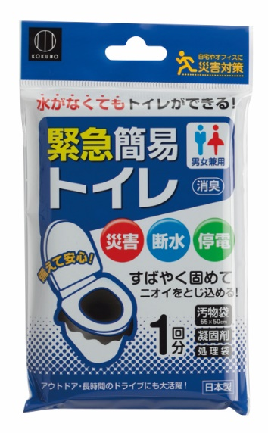
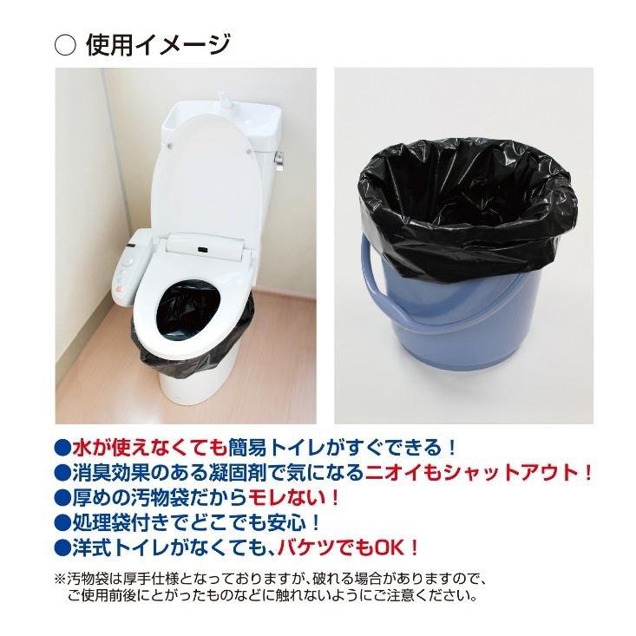
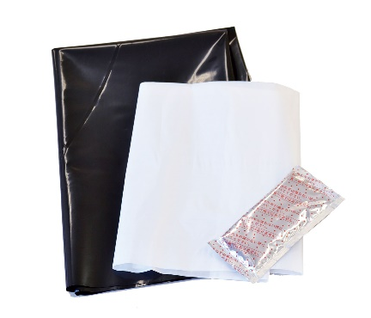
緊急簡易トイレ1回分 SJ-K18
参考上代 ：1,300円
発送単位 ：240個
袋サイズ ：約165ｘ100ｘ100mm
個装形態 ：袋
個装重量 ：約47ｇ
材質 ：ポリエチレン、高分子ポリマー、
消臭剤,ウッドパウダー
JAN : 4956810860104
入数 ：240
外箱サイズ：約600ｘ285ｘ6280ｍｍ
生産国 ：日本
備考 ：バラ出荷不可
水が使えなくても簡易トイレがすぐできる!
凝固剤で気になるニオイもシャットアウト!
厚めの汚物袋だからモレない!
処理袋付きでどこでも安心!
洋式トイレがなくても、バケツでも代用できます。
自宅やオフィスに災害対策!
災害・断水・停電、もしもの時に.
株式会社 昭栄精化工業 担当 高槻 箕弘
〒577-0026 東大阪市新家東町2-16
TEL 06-6789-7517 FAX 06-6789-7656
e-mail takatsuki.hiro@shoei-industry.com

